Slide 1


BÁO CÁO CUỐI KÌ
PHÂN TÍCH VÀ THIẾT KẾ HỆ THỐNG THÔNG TIN
MÃ MÔN HỌC: ISAD330384
HỌC KỲ II – NĂM HỌC 2023-2024
THỰC HIỆN: NHÓM 02
GIẢNG VIÊN HƯỚNG DẪN : T.S NGUYỄN THÀNH SƠN
PHÂN TÍCH THIẾT KẾ HỆ THỐNG
SÀN THƯƠNG MẠI HỖ TRỢ VIỆC LÀM

Slide 2
THÀNH VIÊN NHÓM
Trương Thị Thùy Dung
Bùi Đặng Thùy Thương
21110820
21110316
Trần Văn Bảo Duy
Đinh Thị Thúy Quỳnh
21110155
21110284

Slide 3




NỘI DUNG
ĐẶC TẢ
HỆ THỐNG
THÀNH PHẦN
DỮ LIỆU
CÁC BIỂU ĐỒ
KẾ HOẠCH - HƯỚNG PHÁT TRIỂN

Slide 4
ĐẶC TẢ HỆ THỐNG
Doanh nghiệp có thể đăng tin, tìm kiếm các ứng viên
Doanh nghiệp đăng ký thành công tiến hành đăng tin tuyển dụng
Ứng viên tìm việc, nộp CV phải tiến hành đăng ký thông tin trên hệ thống, các mẫu đăng ký thông tin phải đáp ứng đầy đủ các nội dung mà người quản trị yêu cầu
Có 2 chế độ đăng tin tuyển dụng: miễn phí, gấp
Sau khi đăng tin tuyển dụng, doanh nghiệp có thể xét duyệt ứng viên nộp hồ sơ vào tin tuyển dụng của DN, sau đó thông báo nhận/không nhận và lập cuộc hẹn nếu nhận
Người dùng đăng nhập bằng tên đăng nhập và mật khẩu theo các vai trò đã đăng ký
Tin tuyển dụng với mỗi vị trí việc làm không được trùng

Slide 5
ĐẶC TẢ HỆ THỐNG
Tin tuyển dụng phải có ngày hết hạn, đến thời gian hết hạn tin tuyển dụng sẽ được gỡ xuống
Người quản trị hệ thống có thể quản lý được thông tin của doanh nghiệp, ứng viên
Mỗi doanh nghiệp có một tên, mã số thuế riêng biệt, ứng viên có một mã số tài khoản riêng biệt
Tin tuyển dụng đăng lên cũng sẽ được kiểm duyệt, mỗi tin sẽ có một mã số tin riêng biệt.
Quản trị viên sẽ phải lập báo cáo một số thông tin nếu có nhu cầu

Slide 6




CÁC LỚP CỦA HỆ THỐNG
Người
Tuyển dụng
Admin
Doanh nghiệp
Ứng viên
Tin tuyển dụng
Gói tin
Cuộc hẹn phỏng vấn
CV
Danh sách ứng viên
Đăng kí/Đăng nhập
Phân tích
Tài khoản
Báo cáo

Slide 7
CHỨC NĂNG HỆ THỐNG
Chức năng chung
Đăng ký, đăng nhập
Đăng tin tuyển dụng
Doanh nghiệp/Ứng viên
Xét duyệt ứng viên
Tìm kiếm việc làm
Quản lý hồ sơ
Tạo CV
Admin
Quản lý thông tin doanh nghiệp, ứng viên, tin tuyển dụng
Xét duyệt tin tuyển dụng của doanh nghiệp
Lập báo cáo

Slide 8
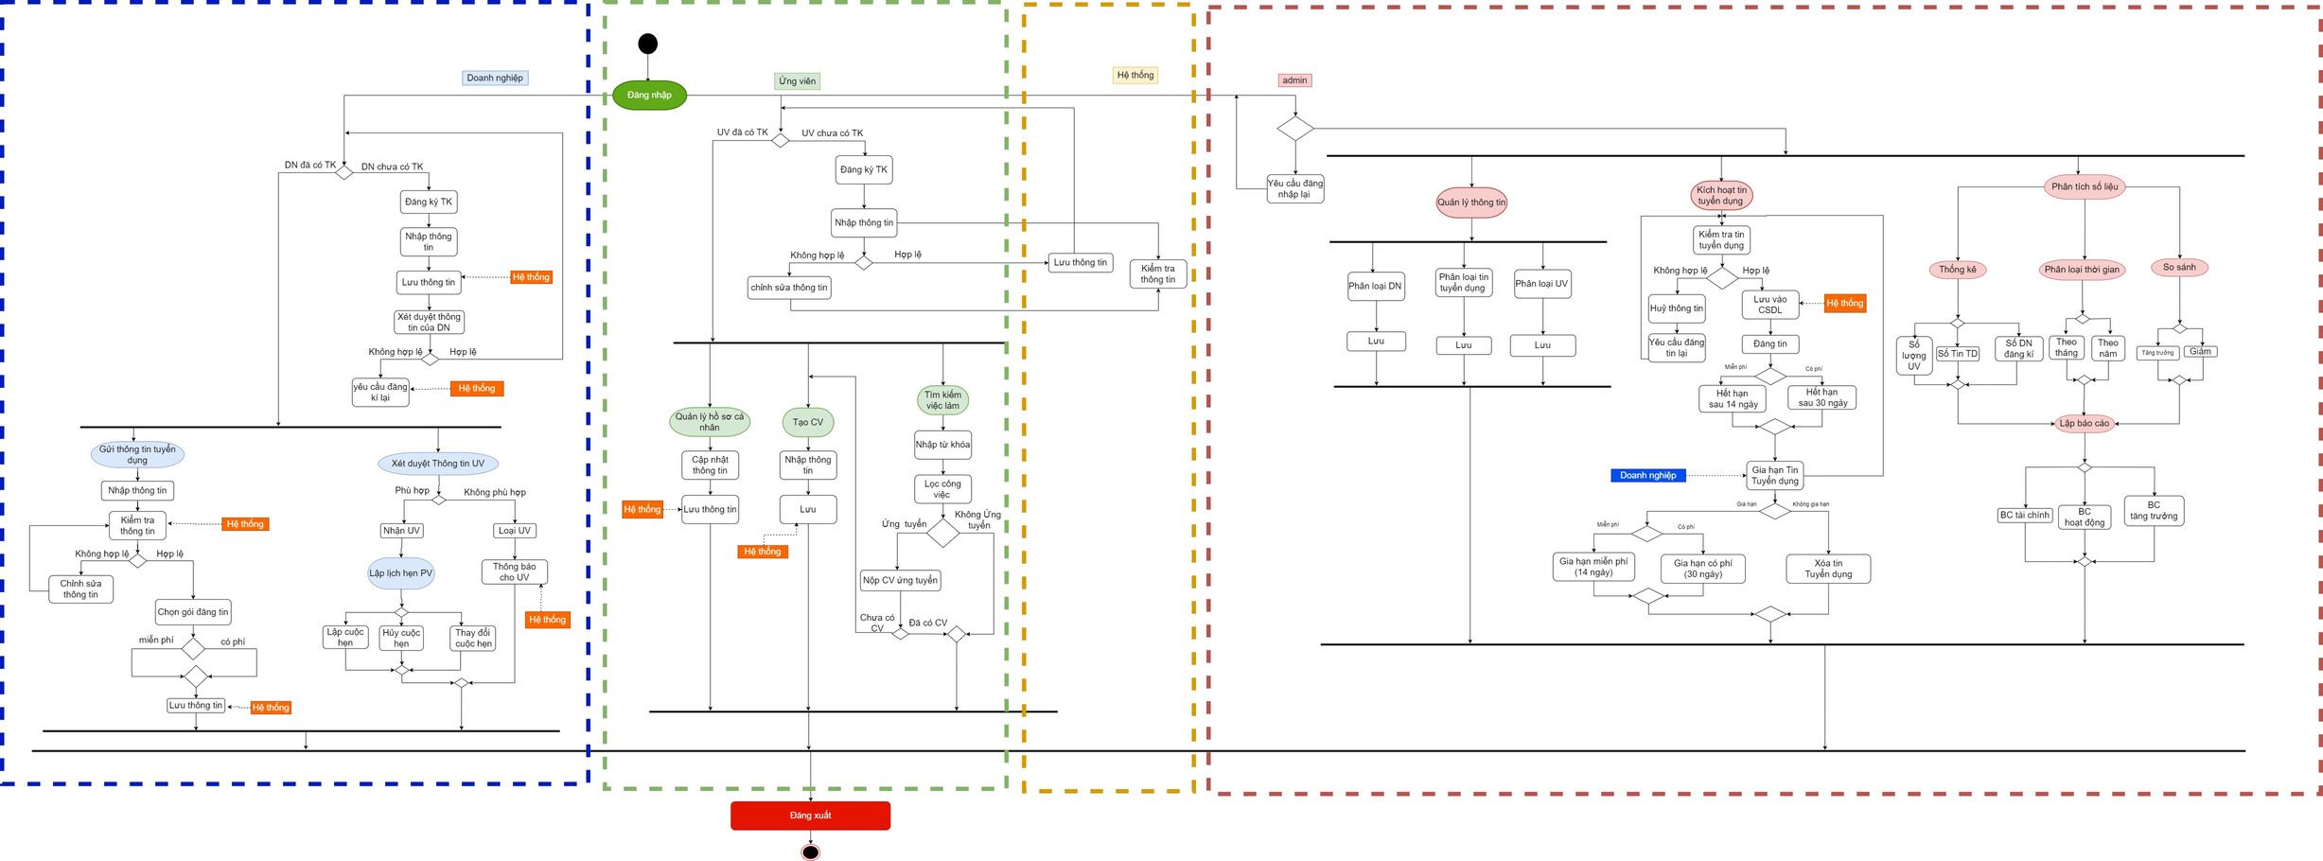
BIỂU ĐỒ HOẠT ĐỘNG

Slide 9
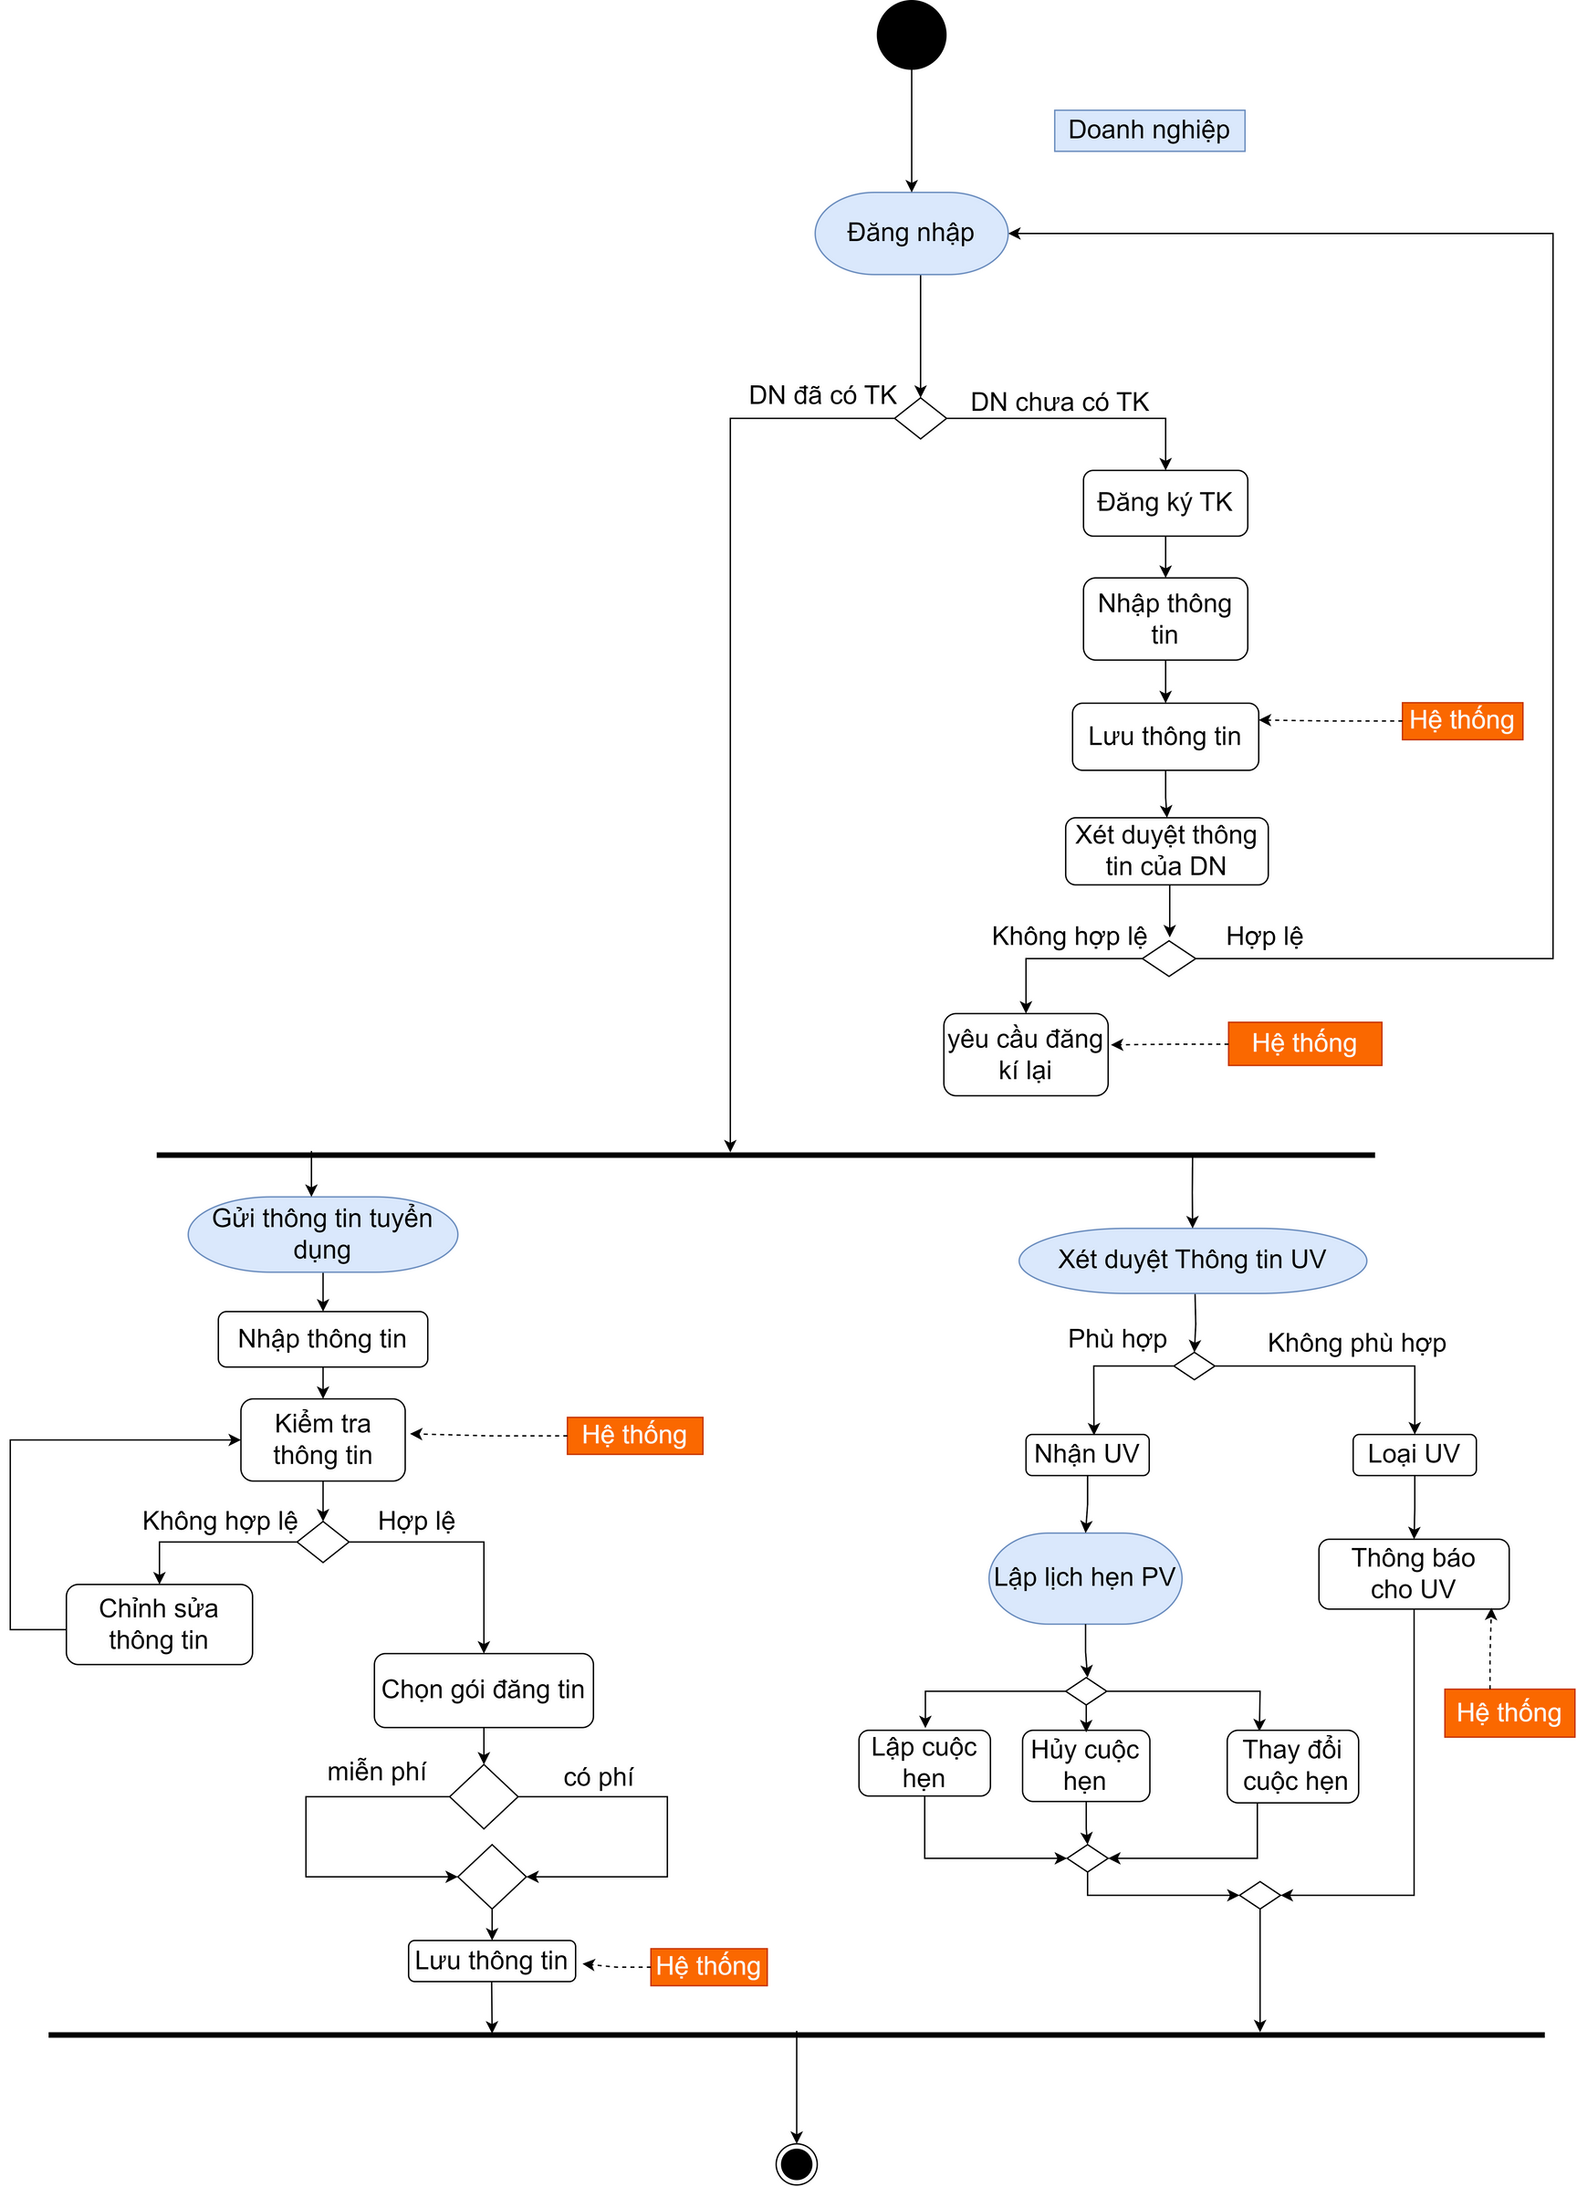
BIỂU ĐỒ HOẠT ĐỘNG LÀN DOANH NGHIỆP

Slide 10
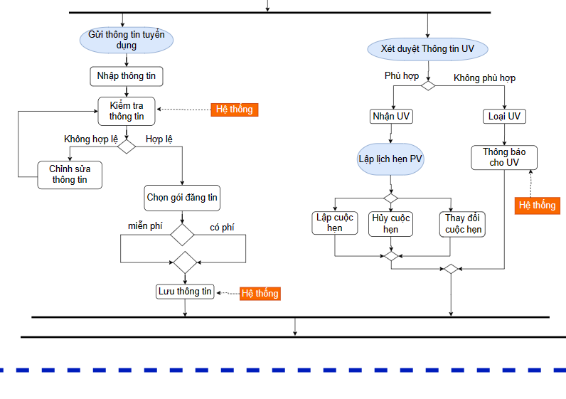
BIỂU ĐỒ HOẠT ĐỘNG LÀN DOANH NGHIỆP (TT)

Slide 11

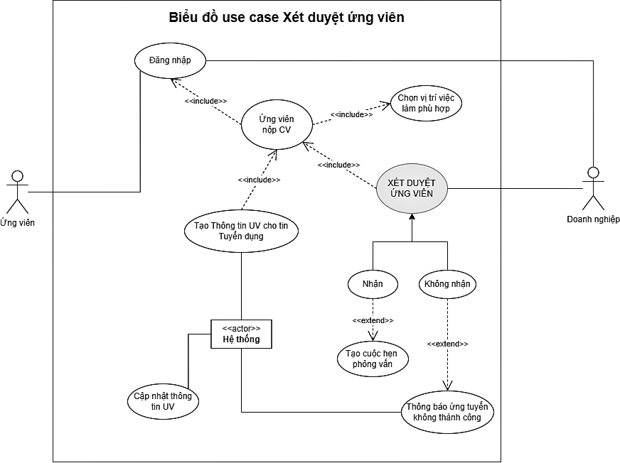
BIỂU ĐỒ USE CASE - XÉT THÔNG TIN ỨNG VIÊN

Slide 12
BIỂU ĐỒ USE CASE - XÉT THÔNG TIN ỨNG VIÊN
Tên use case: Xét duyệt Ứng viên | Số ID: 4 | Số ID: 4 | Mức quan trọng: Cao
Actor chính: Doanh nghiệp | Actor chính: Doanh nghiệp | Loại use case: Chi tiết, thiết yếu | Loại use case: Chi tiết, thiết yếu
Các bên liên quan và mối quan tâm của họ: Ứng viên – Muốn nộp CV vào công việc của DN đăng tuyển Hệ thống – Lưu thông tin vào dữ liệu của tin tuyển dụng đó, Thông báo kết quả ứng tuyển | Các bên liên quan và mối quan tâm của họ: Ứng viên – Muốn nộp CV vào công việc của DN đăng tuyển Hệ thống – Lưu thông tin vào dữ liệu của tin tuyển dụng đó, Thông báo kết quả ứng tuyển | Các bên liên quan và mối quan tâm của họ: Ứng viên – Muốn nộp CV vào công việc của DN đăng tuyển Hệ thống – Lưu thông tin vào dữ liệu của tin tuyển dụng đó, Thông báo kết quả ứng tuyển | Các bên liên quan và mối quan tâm của họ: Ứng viên – Muốn nộp CV vào công việc của DN đăng tuyển Hệ thống – Lưu thông tin vào dữ liệu của tin tuyển dụng đó, Thông báo kết quả ứng tuyển
Mô tả tóm tắt: Use case này mô tả cách Doanh nghiệp xét duyệt một ứng viên có phù hợp với công việc đang tuyển hay không | Mô tả tóm tắt: Use case này mô tả cách Doanh nghiệp xét duyệt một ứng viên có phù hợp với công việc đang tuyển hay không | Mô tả tóm tắt: Use case này mô tả cách Doanh nghiệp xét duyệt một ứng viên có phù hợp với công việc đang tuyển hay không | Mô tả tóm tắt: Use case này mô tả cách Doanh nghiệp xét duyệt một ứng viên có phù hợp với công việc đang tuyển hay không
Biến cố kích hoạt: Ứng viên nộp CV vào tin tuyển dụng mà công ty đã đăng lên Loại: Bên ngoài | Biến cố kích hoạt: Ứng viên nộp CV vào tin tuyển dụng mà công ty đã đăng lên Loại: Bên ngoài | Biến cố kích hoạt: Ứng viên nộp CV vào tin tuyển dụng mà công ty đã đăng lên Loại: Bên ngoài | Biến cố kích hoạt: Ứng viên nộp CV vào tin tuyển dụng mà công ty đã đăng lên Loại: Bên ngoài
Các mối quan hệ: Kết hợp: Ứng viên Bao gồm (Include): Đăng nhập, Tìm kiếm công việc Mở rộng (Extend): Tạo cuộc hẹn với Ứng viên | Các mối quan hệ: Kết hợp: Ứng viên Bao gồm (Include): Đăng nhập, Tìm kiếm công việc Mở rộng (Extend): Tạo cuộc hẹn với Ứng viên | Các mối quan hệ: Kết hợp: Ứng viên Bao gồm (Include): Đăng nhập, Tìm kiếm công việc Mở rộng (Extend): Tạo cuộc hẹn với Ứng viên | Các mối quan hệ: Kết hợp: Ứng viên Bao gồm (Include): Đăng nhập, Tìm kiếm công việc Mở rộng (Extend): Tạo cuộc hẹn với Ứng viên
Qui trình xử lý: 1. Ứng viên thực hiện use case đăng nhập vào trang web và use case tìm kiếm công việc 2. Ứng viên nộp CV vào công việc muốn ứng tuyển 3. Hệ thống lưu dữ liệu của ứng viên về Tin tuyển dụng đó 4. Doanh nghiệp kiểm tra và xét duyệt ứng viên 4.1. Doanh nghiệp xác nhận CV đủ tiêu chí và nhận 4.1.1. Doanh nghiệp thực hiệnUse case tạo cuộc hẹn phỏng vấn vớiỨng viên 4.2. Doanh nghiệp không nhận CV do không phù hợp 4.2.1. Hệ thống thông báo ứng tuyển không thành công cho ứng viên với công việc đã ứng tuyển | Qui trình xử lý: 1. Ứng viên thực hiện use case đăng nhập vào trang web và use case tìm kiếm công việc 2. Ứng viên nộp CV vào công việc muốn ứng tuyển 3. Hệ thống lưu dữ liệu của ứng viên về Tin tuyển dụng đó 4. Doanh nghiệp kiểm tra và xét duyệt ứng viên 4.1. Doanh nghiệp xác nhận CV đủ tiêu chí và nhận 4.1.1. Doanh nghiệp thực hiệnUse case tạo cuộc hẹn phỏng vấn vớiỨng viên 4.2. Doanh nghiệp không nhận CV do không phù hợp 4.2.1. Hệ thống thông báo ứng tuyển không thành công cho ứng viên với công việc đã ứng tuyển | Qui trình xử lý: 1. Ứng viên thực hiện use case đăng nhập vào trang web và use case tìm kiếm công việc 2. Ứng viên nộp CV vào công việc muốn ứng tuyển 3. Hệ thống lưu dữ liệu của ứng viên về Tin tuyển dụng đó 4. Doanh nghiệp kiểm tra và xét duyệt ứng viên 4.1. Doanh nghiệp xác nhận CV đủ tiêu chí và nhận 4.1.1. Doanh nghiệp thực hiệnUse case tạo cuộc hẹn phỏng vấn vớiỨng viên 4.2. Doanh nghiệp không nhận CV do không phù hợp 4.2.1. Hệ thống thông báo ứng tuyển không thành công cho ứng viên với công việc đã ứng tuyển | Qui trình xử lý: 1. Ứng viên thực hiện use case đăng nhập vào trang web và use case tìm kiếm công việc 2. Ứng viên nộp CV vào công việc muốn ứng tuyển 3. Hệ thống lưu dữ liệu của ứng viên về Tin tuyển dụng đó 4. Doanh nghiệp kiểm tra và xét duyệt ứng viên 4.1. Doanh nghiệp xác nhận CV đủ tiêu chí và nhận 4.1.1. Doanh nghiệp thực hiệnUse case tạo cuộc hẹn phỏng vấn vớiỨng viên 4.2. Doanh nghiệp không nhận CV do không phù hợp 4.2.1. Hệ thống thông báo ứng tuyển không thành công cho ứng viên với công việc đã ứng tuyển
Các xử lý ngoại lệ: 3.a. Hệ thống thực hiện lưu trữ dữ liệu của ứng viên vào data của tin tuyển dụng đó | Các xử lý ngoại lệ: 3.a. Hệ thống thực hiện lưu trữ dữ liệu của ứng viên vào data của tin tuyển dụng đó | Các xử lý ngoại lệ: 3.a. Hệ thống thực hiện lưu trữ dữ liệu của ứng viên vào data của tin tuyển dụng đó | Các xử lý ngoại lệ: 3.a. Hệ thống thực hiện lưu trữ dữ liệu của ứng viên vào data của tin tuyển dụng đó

Slide 13
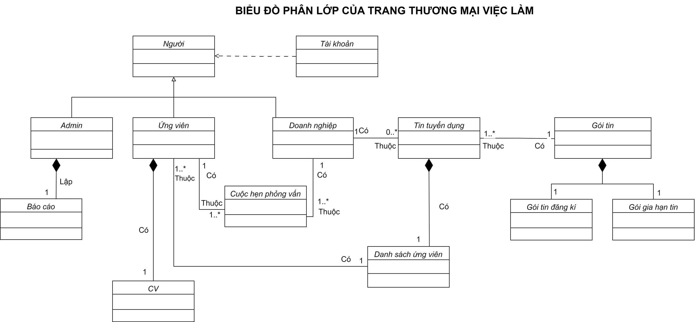
BIỂU ĐỒ PHÂN LỚP - CLASS DIAGRAM

Slide 14
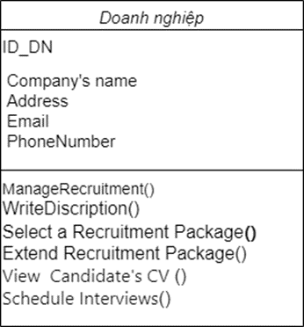
BIỂU ĐỒ PHÂN LỚP - CLASS DIAGRAM
BIỂU ĐỒ PHÂN LỚP DOANH NGHIỆP

Slide 15
BIỂU ĐỒ PHÂN LỚP - CLASS DIAGRAM
BIỂU ĐỒ PHÂN LỚP DOANH NGHIỆP
Tên lớp: Doanh nghiệp | ID: 4
Mô tả: Doanh nghiệp muốn đăng tin, tìm kiếm các ứng viên | Use case liên quan: - Gửi thông tin tuyển dụng - Kích hoạt tin tuyển dụng - Xét duyệt ứng viên
Trách nhiệm | Cộng tác
- Viết tin tuyển dụng - Quản lý tin tuyển dụng - Chọn gói tin tuyển dụng - Gia hạn tin tuyển dụng - Xét duyệt CV ứng viên - Hẹn lịch phỏng vấn | - Tin tuyển dụng - Cuộc hẹn phỏng vấn
Thuộc tính: ID DoanhNghiep; Tên Doanh Nghiệp; Địa Chỉ; Email; Sdt | Thuộc tính: ID DoanhNghiep; Tên Doanh Nghiệp; Địa Chỉ; Email; Sdt
Các mối quan hệ: - Tổng quát hóa: Người - Kết hợp: Tin tuyển dụng, Cuộc hẹn phỏng vấn | Các mối quan hệ: - Tổng quát hóa: Người - Kết hợp: Tin tuyển dụng, Cuộc hẹn phỏng vấn

Slide 16
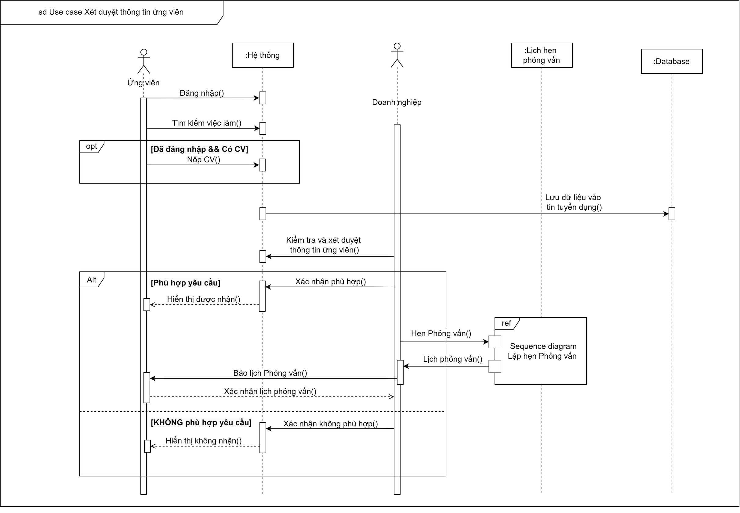
BIỂU ĐỒ TRÌNH TỰ - SEQUENCE DIAGRAM

Slide 17
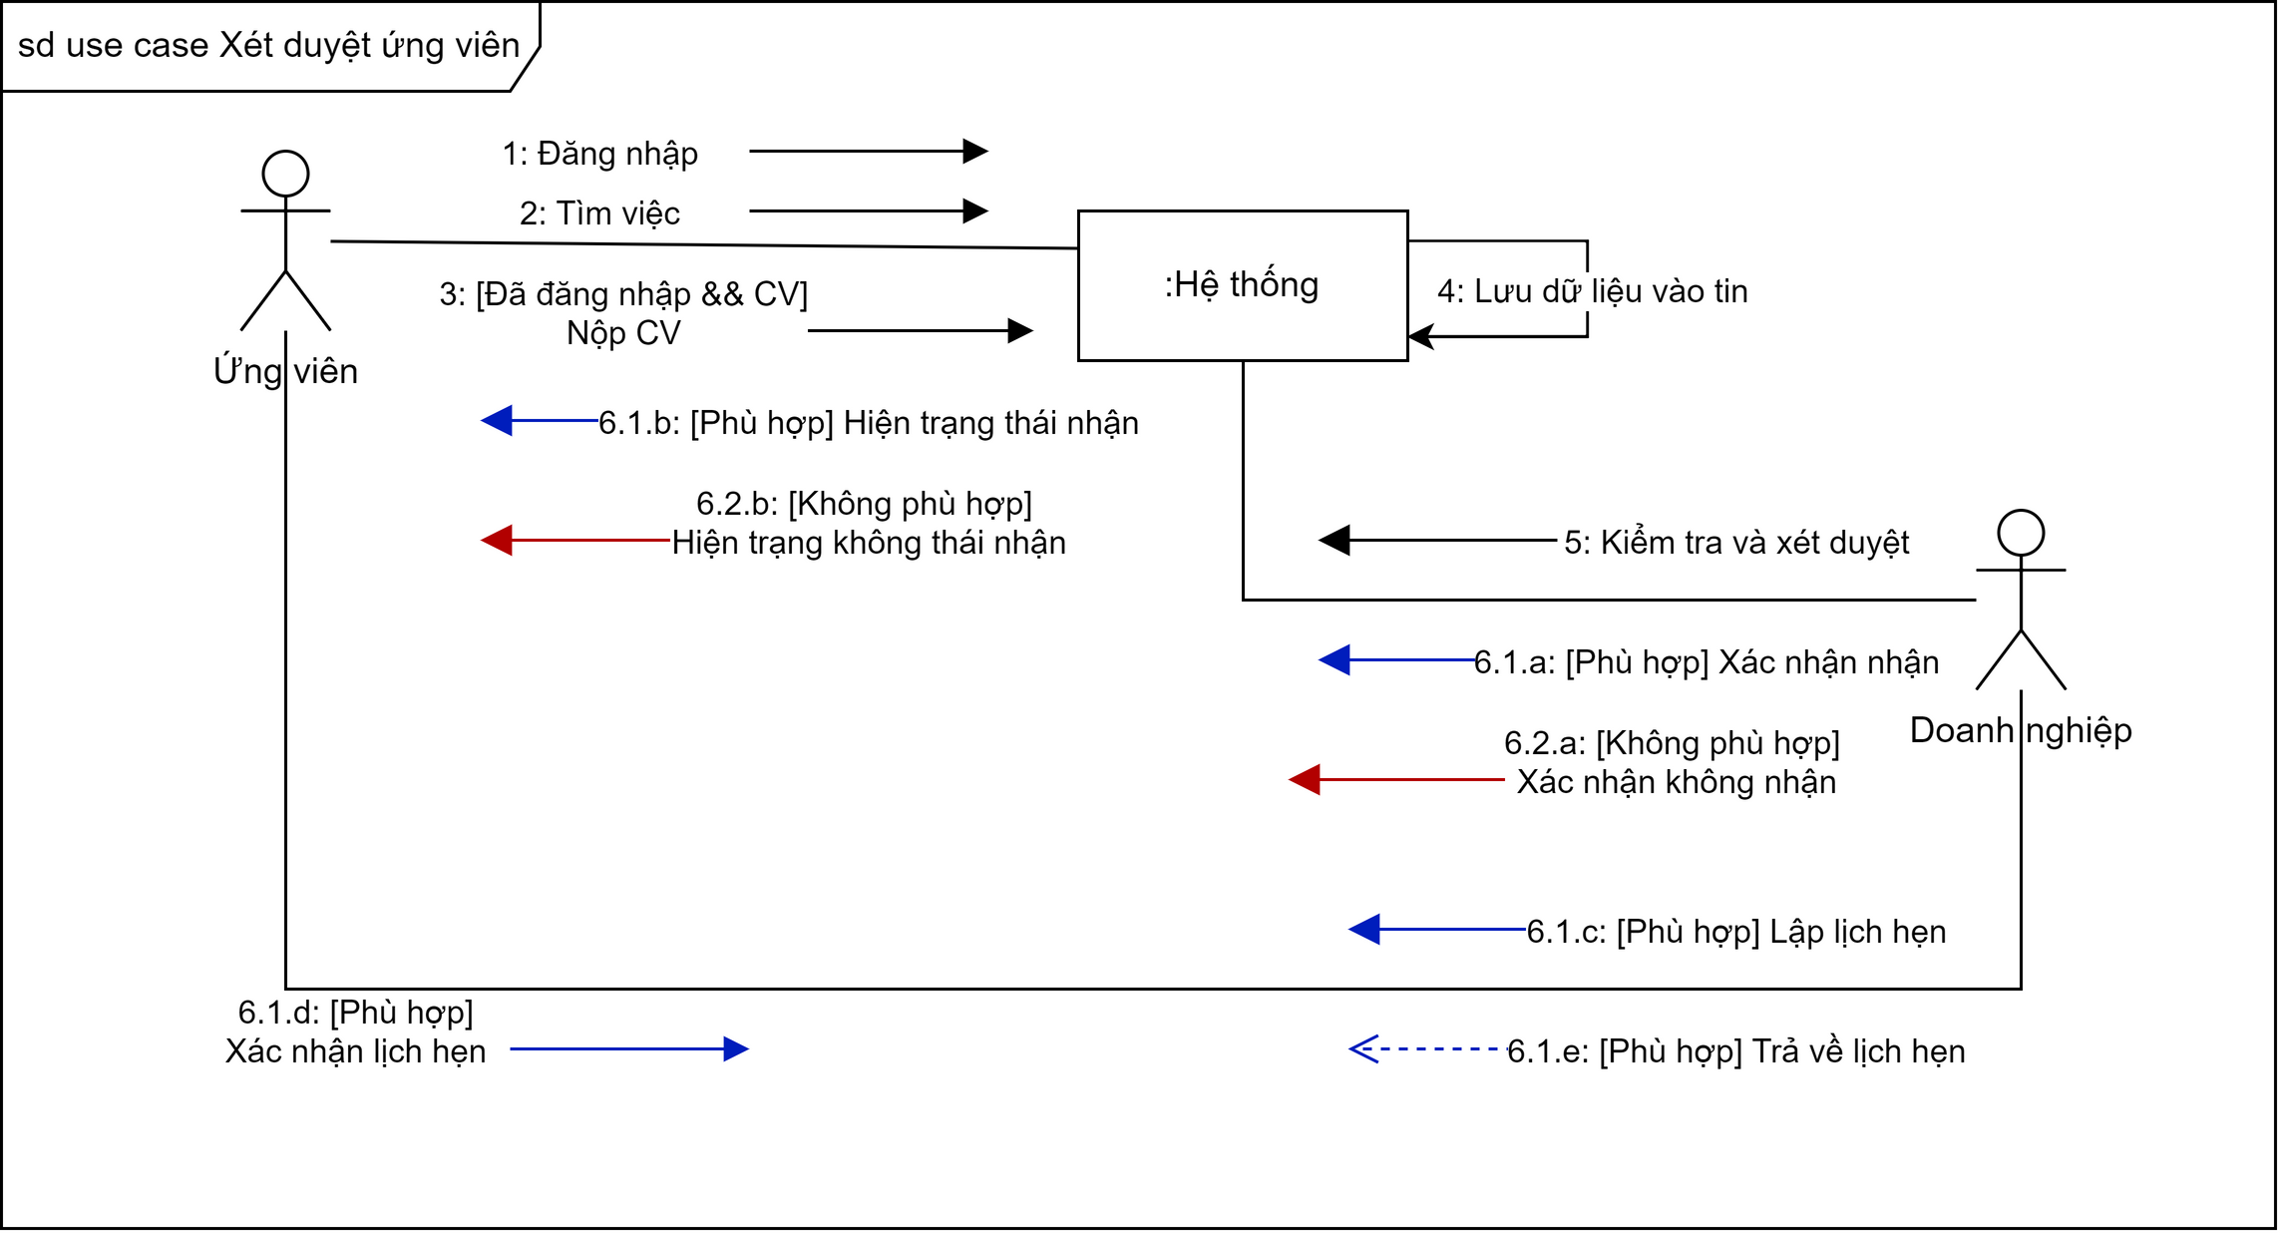
BIỂU ĐỒ CỘNG TÁC - COLLABORATIVE DIAGRAM

Slide 18




MÔ TẢ BIỂU ĐỒ TRÌNH TỰ VÀ CỘNG TÁC
Ngữ cảnh: Usecase Xét duyệt thông tin Ứng viên
Sơ đồ trình tự Xét duyệt thông tin Ứng viên có:
2 actors: Ứng viên, Doanh nghiệp và
3 objects: Hệ thống, Lịch hẹn phỏng vấn, Database
Quy trình xây dựng biểu đồ:
Ứng viên đã có tài khoản và đã nộp CV lên hệ thống
Hệ thống lưu dữ liệu vào tin tuyển dụng trên Database
Doanh nghiệp kiểm tra hồ sơ và xét duyệt thông tin Ứng viên
Nếu hồ sơ phù hợp yêu cầu:
Doanh nghiệp xác nhận phù hợp gửi lên hệ thống
Hệ thống trả về thông báo hồ sơ được nhận
Doanh nghiệp hẹn lịch phỏng vấn và báo lịch phỏng vấn cho Ứng viên
Ứng viên xác nhận lịch phỏng vấn
Nếu hồ sơ không phù hợp
Doanh nghiệp xác nhận không phù hợp gửi lên hệ thống
Hệ thống trả về thông báo hồ sơ không được nhận

Slide 19
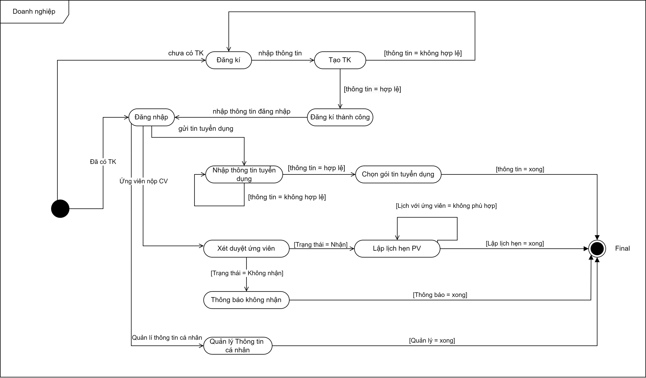
BIỂU ĐỒ TRẠNG THÁI - DOANH NGHIỆP

Slide 20
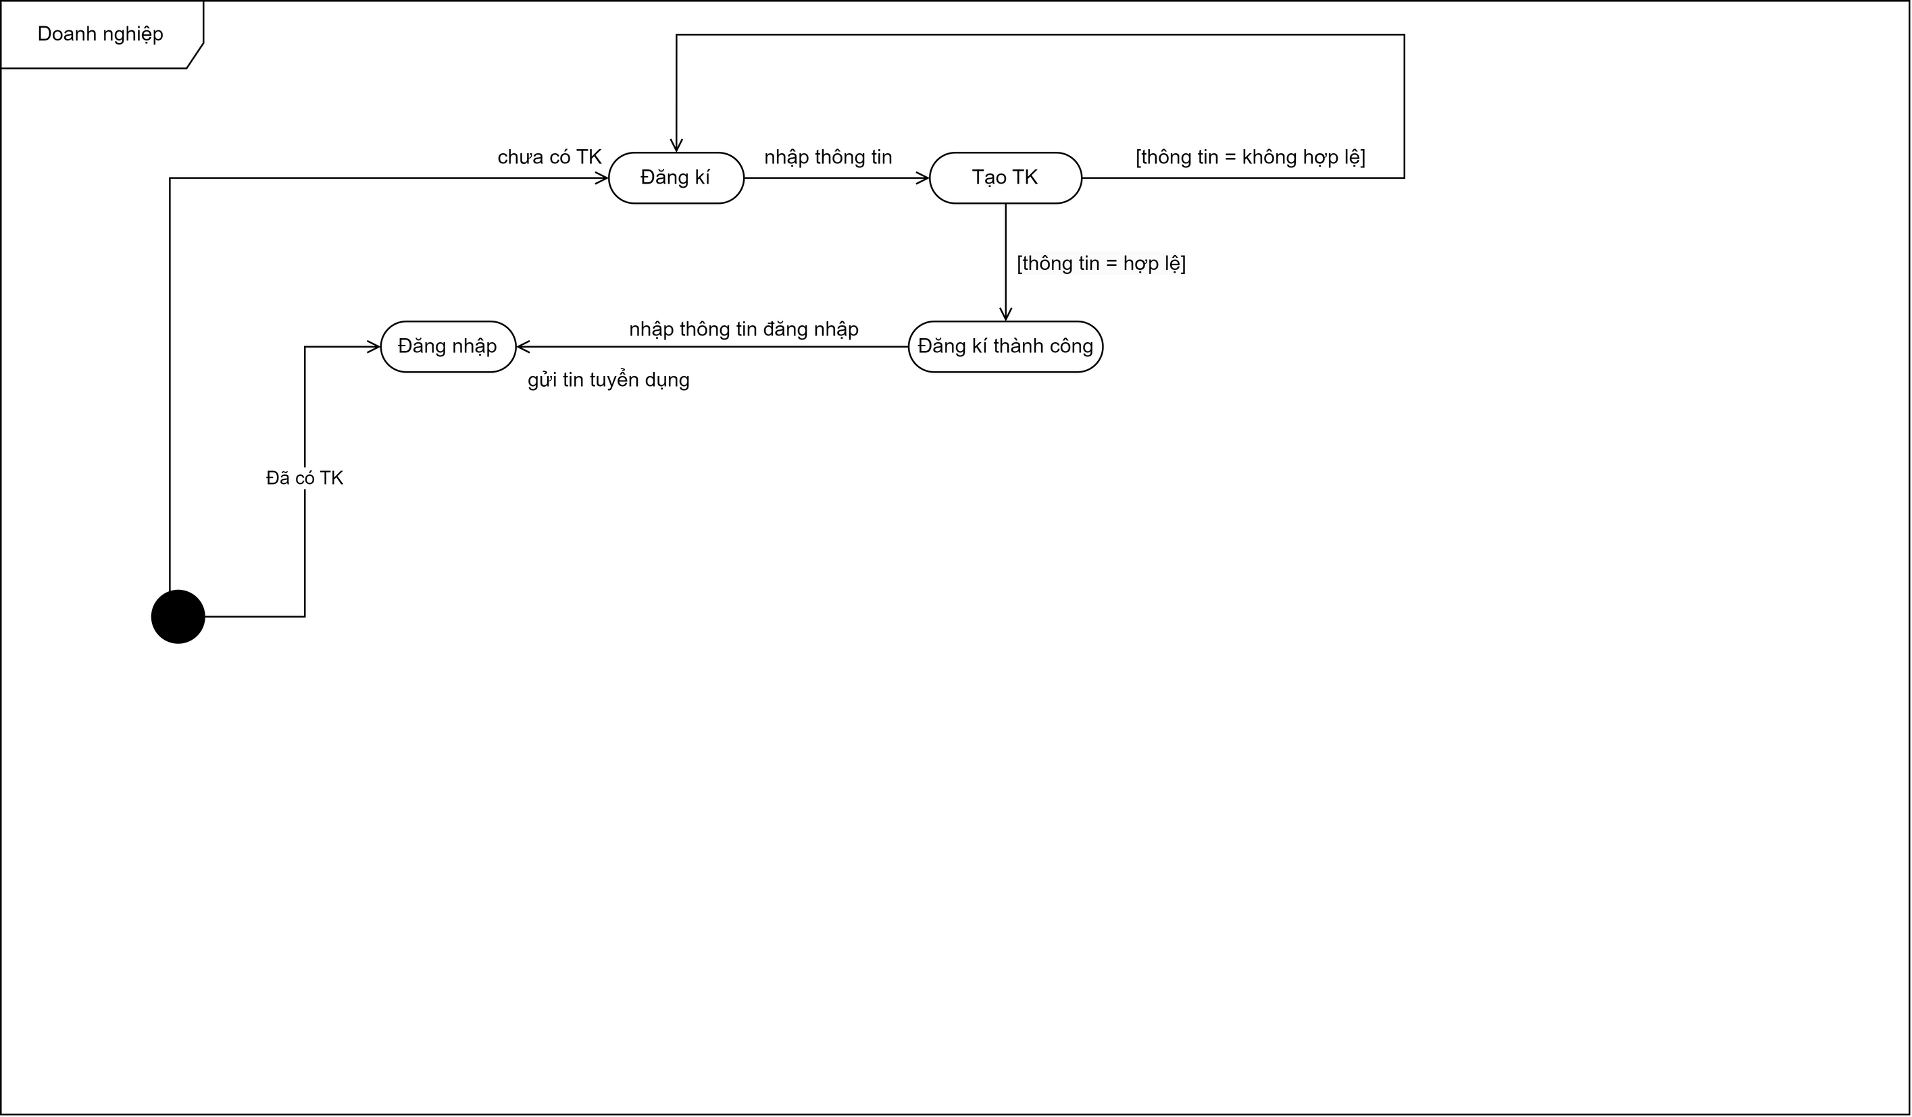
PHÂN TÍCH BIỂU ĐỒ TRẠNG THÁI - DOANH NGHIỆP
Biểu đồ biểu diễn trạng thái của doanh nghiệp khi truy cập vào trang web. Doanh nghiệp sẽ trải qua các luồng trạng thái có trạng thái bắt đầu là đăng ký hoặc đăng nhập.
Khi doanh nghiệp chưa có tài khoản sẽ kích hoạt trạng thái đăng ký, doanh nghiệp nhập thông tin sẽ chuyển đến trạng thái tạo tài khoản, thông tin không hợp lệ sẽ quay lại trạng thái đăng ký, thông tin hợp lệ sẽ đến trạng thái đăng ký thành công, sau đó sẽ chuyển đến trạng thái đăng nhập nếu doanh nghiệp muốn.

Slide 21
PHÂN TÍCH BIỂU ĐỒ TRẠNG THÁI - DOANH NGHIỆP
Sau bước đăng nhập sẽ có ba luồng trạng thái:
- Doanh nghiệp gửi tin tuyển dụng sẽ kích hoạt trạng thái nhập thông tin tuyển dụng, thông tin không hợp lệ sẽ quay lại, thông tin hợp lệ sẽ chuyển đến trạng thái chọn gói tin tuyển dụng. Chọn xong gói tin và các thông tin hợp lệ sẽ kết thúc.
- Ứng viên nộp CV vào tin tuyển dụng thì sẽ kích hoạt trạng thái xét duyệt ứng viên nếu doanh nghiệp không nhận sẽ chuyển đến trạng thái thông báo không nhận cho ứng viên, thông báo xong sẽ kết thúc; nếu doanh nghiệp nhận sẽ chuyển đến trạng thái lập lịch hẹn PV nếu lịch hẹn không phù hợp sẽ quay lại trạng thái này, sau khi lập lịch hẹn xong sẽ kết thúc.
Doanh nghiệp muốn quản lý thông tin cá nhân sẽ kích hoạt trạng thái quản lý thông tin cá nhân, quản lý xong sẽ kết thúc.

Slide 22
HƯỚNG PHÁT TRIỂN
1. Cải thiện quy trình tuyển dụng:
Đề xuất các biện pháp cải thiện để tối ưu hóa quy trình tuyển dụng, từ việc đăng tin tuyển dụng đến quá trình chọn lọc và phỏng vấn.
2. Ứng dụng công nghệ trong tuyển dụng
Nghiên cứu và đánh giá các công nghệ mới và xu hướng trong lĩnh vực tuyển dụng, như phần mềm quản lý ứng viên, trí tuệ nhân tạo trong phân tích hồ sơ, chatbot tương tác với ứng viên, và video phỏng vấn. Đề xuất cách tích hợp và triển khai công nghệ mới vào quy trình tuyển dụng hiện tại.
3. Xây dựng các nền tảng công nghệ
Ứng dụng để xây dựng website chuyên trang tuyển dụng - việc làm
Ứng dụng tạ các app trên các thiết bị di động
4. Thu thập dữ liệu
Thu thập dữ liệu và dự đoná xu thế trong thị trường việc làm hay các biến động trong thị trường tuyển dụng của các công ty.
Dự đoán và đưa ra các phát biểu về ngành nghề và việc làm.

Slide 23
Thank you!

